Slide 1
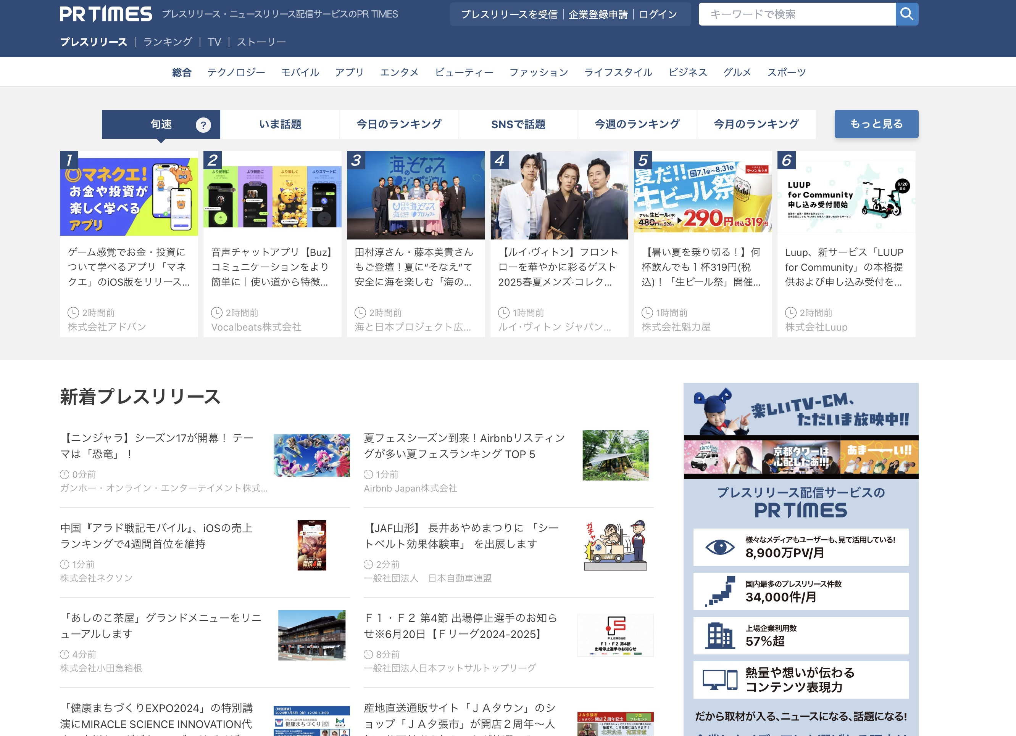
RPデータ分析業務の自動化

Slide 2
目次
分析データの取得〜ログインまで
分析データの取得〜ログイン後
取得した分析データの加工
感想、課題

Slide 3

1. 分析データの取得〜ログインまで

Slide 4
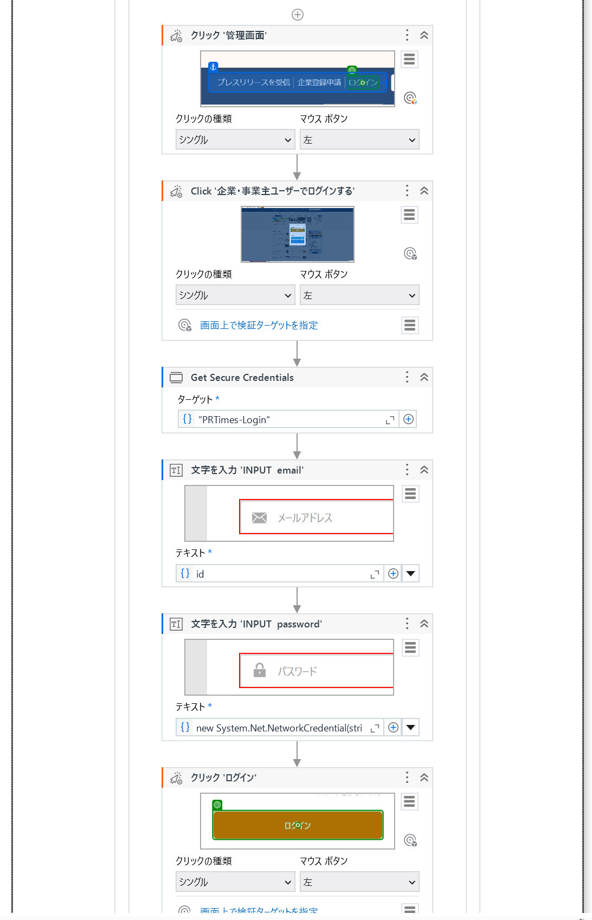
1. 分析データの取得〜ログインまで
安全性とオートメーションを両立させるにはどうすればいいか？
【UiPath】ログイン情報（ユーザーID/パスワード）の持たせ方
①Windows資格情報の設定
②資格情報用パッケージのインストール
③オートメーションからログイン情報を取得

Slide 5
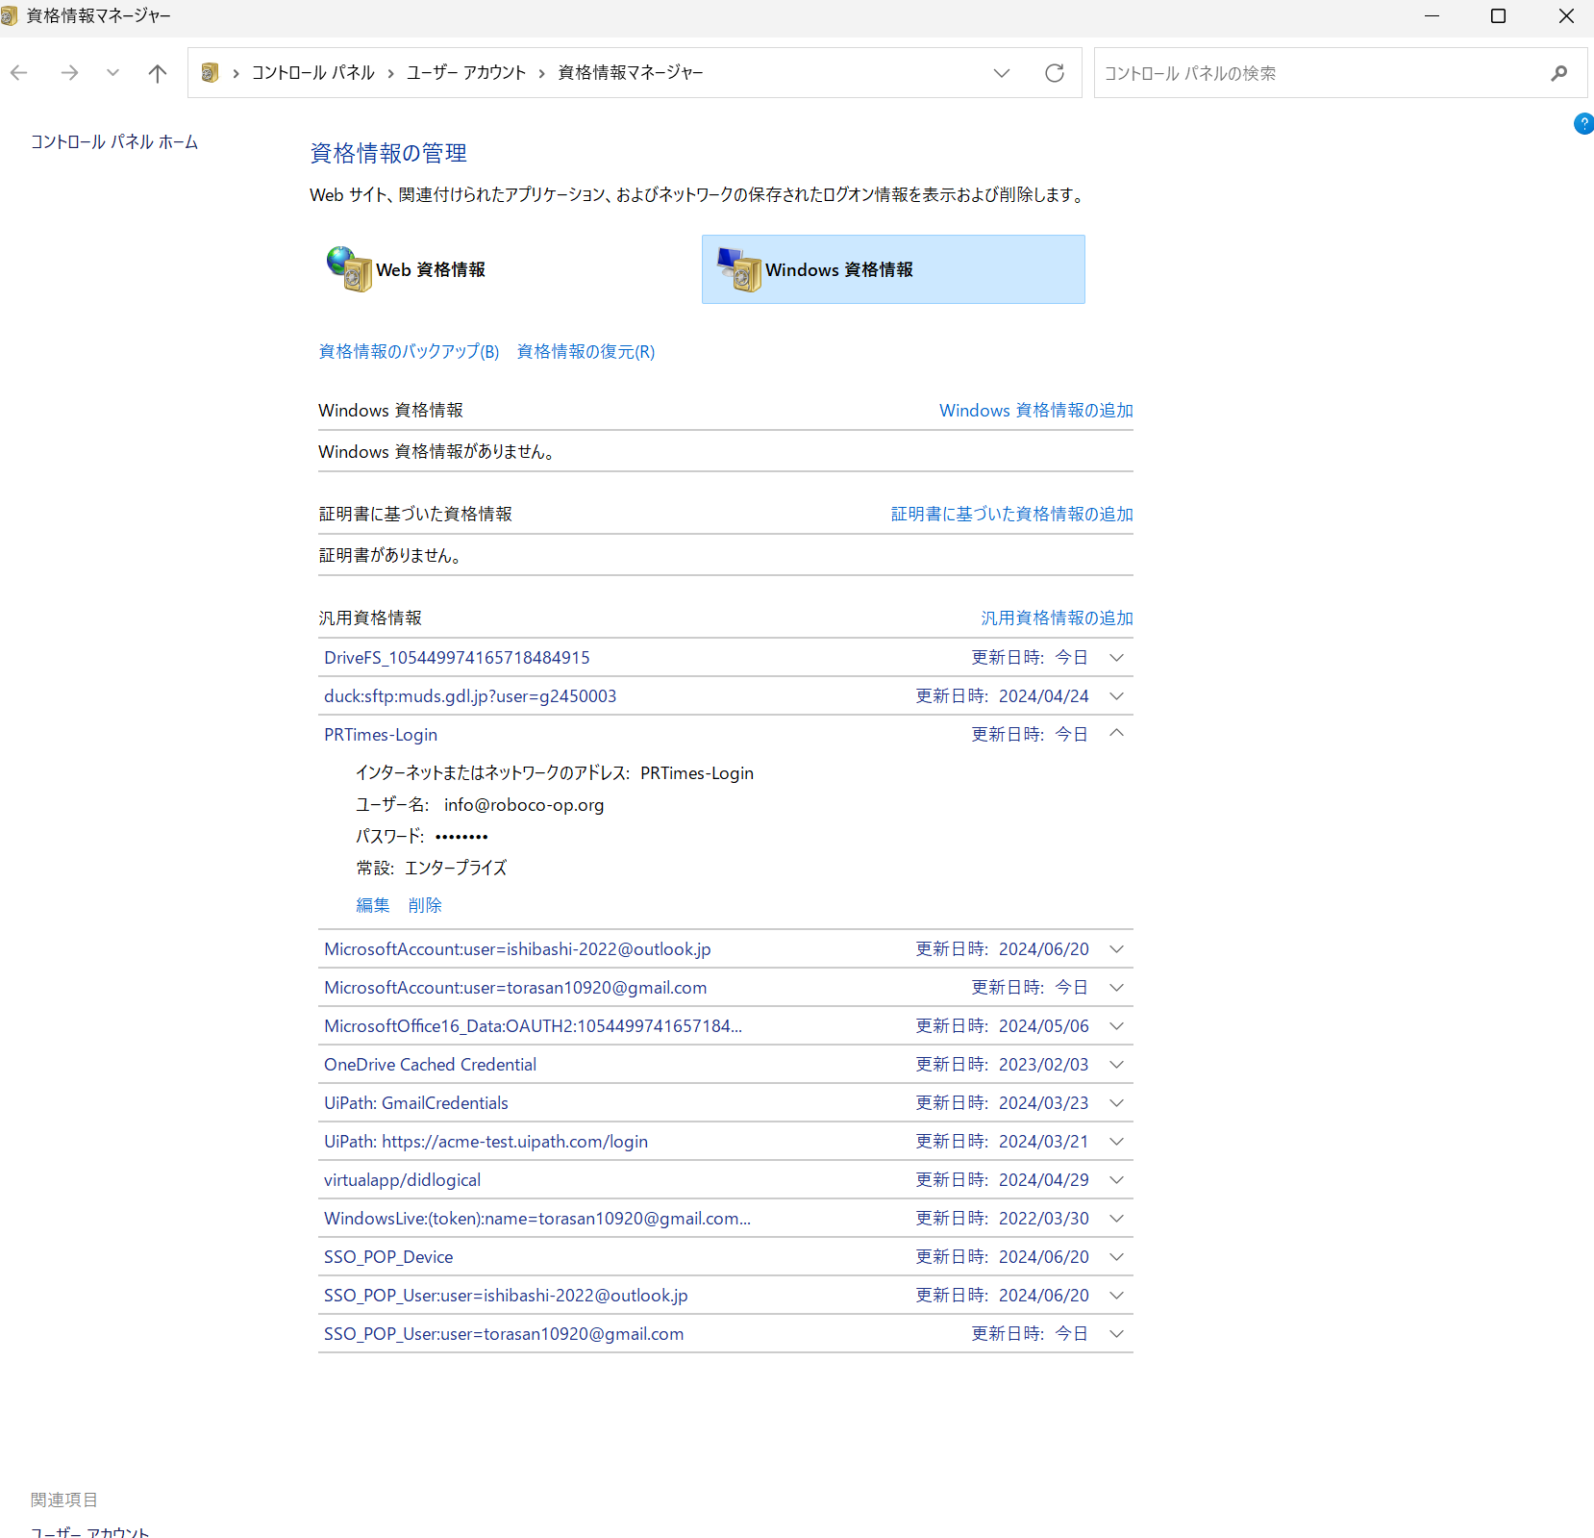
1. 分析データの取得〜ログインまで
①Windows資格情報の設定
コントロールパネルの資格情報マネージャーに汎用資格情報としてログイン情報を入力する。
このアドレスを元にUipathはログイン情報を取得している。

Slide 6
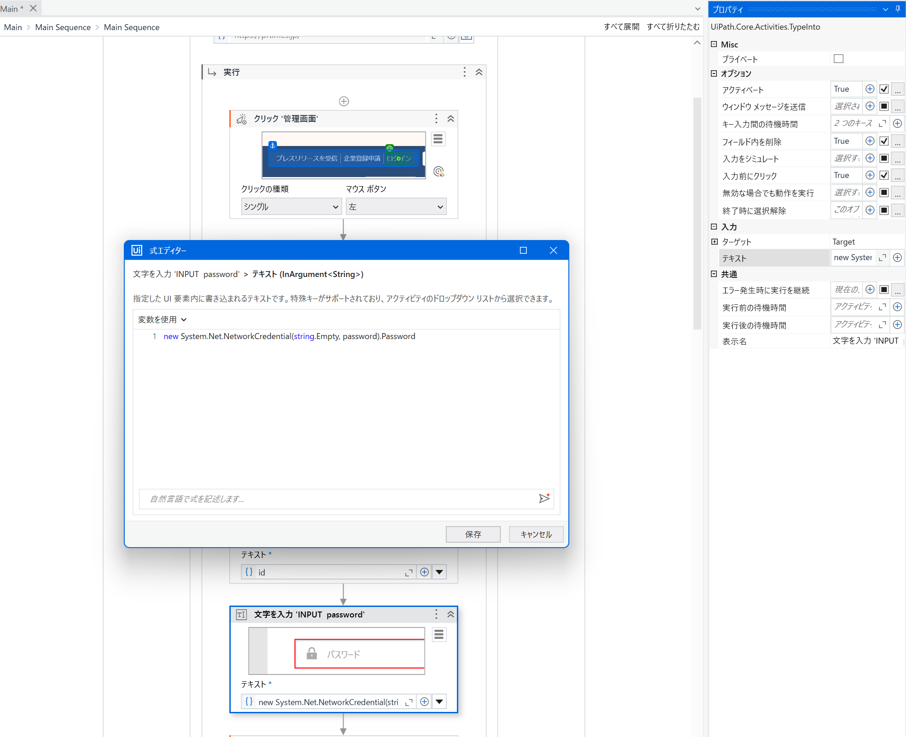
1. 分析データの取得〜ログインまで
②資格情報用パッケージのインストール
〜省略〜
③オートメーションからログイン情報を取得
Windowsの資格情報はGet Secure Credentialアクテビティで取得できる。
パスワードはSecureStringという専用の型に入ってくるのでStringへの変換を行う。

Slide 7
2. 分析データの取得〜ログイン後

Slide 8
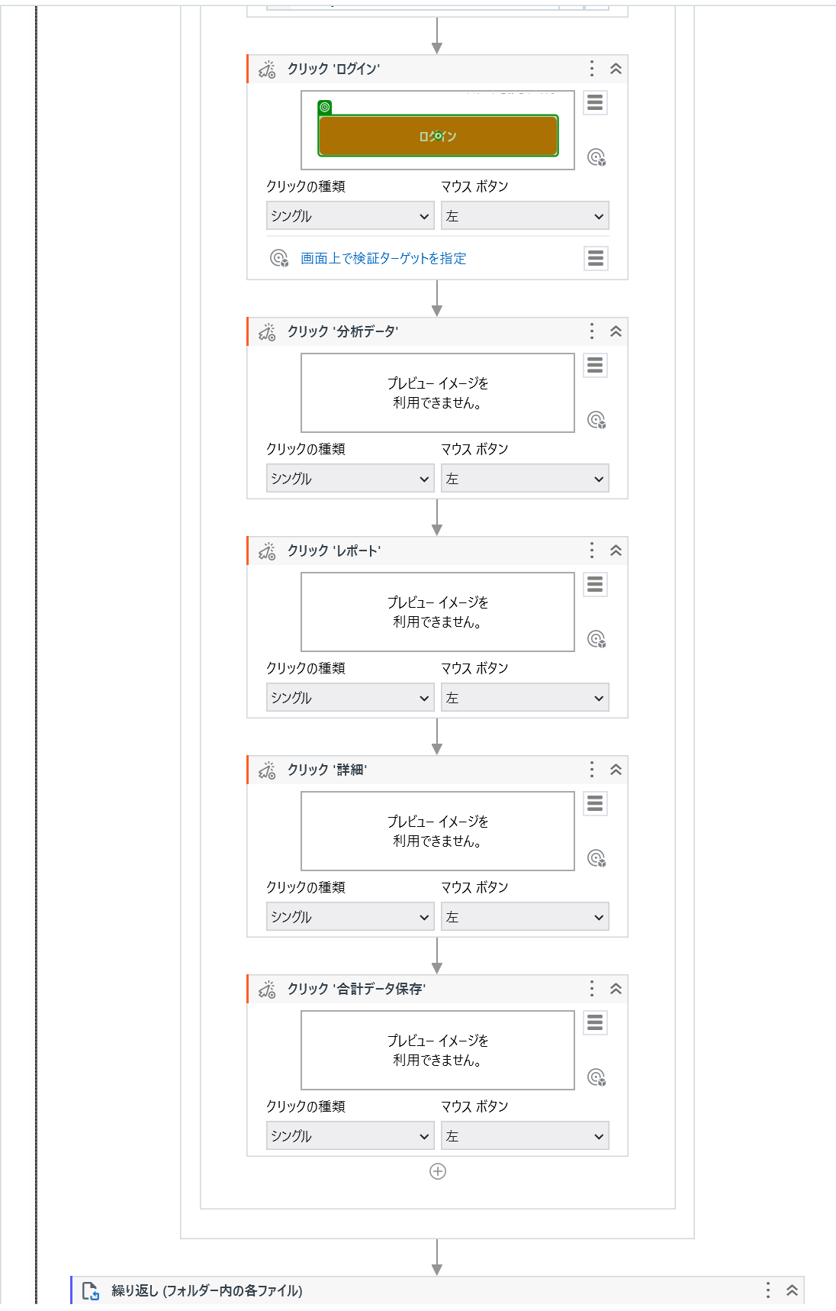
2. 分析データの取得〜ログイン後
クリックアクテビティを作動させる。
①セレクターの設定
②アンカーの設定
が重要となる。

Slide 9
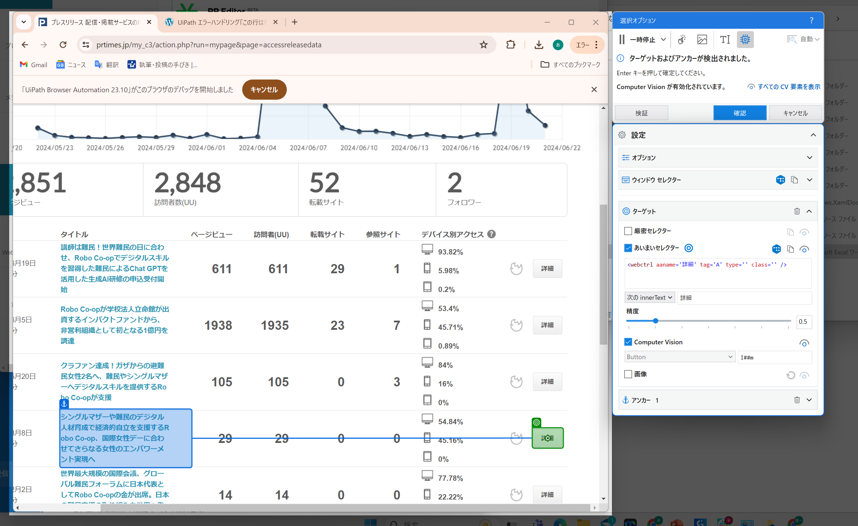
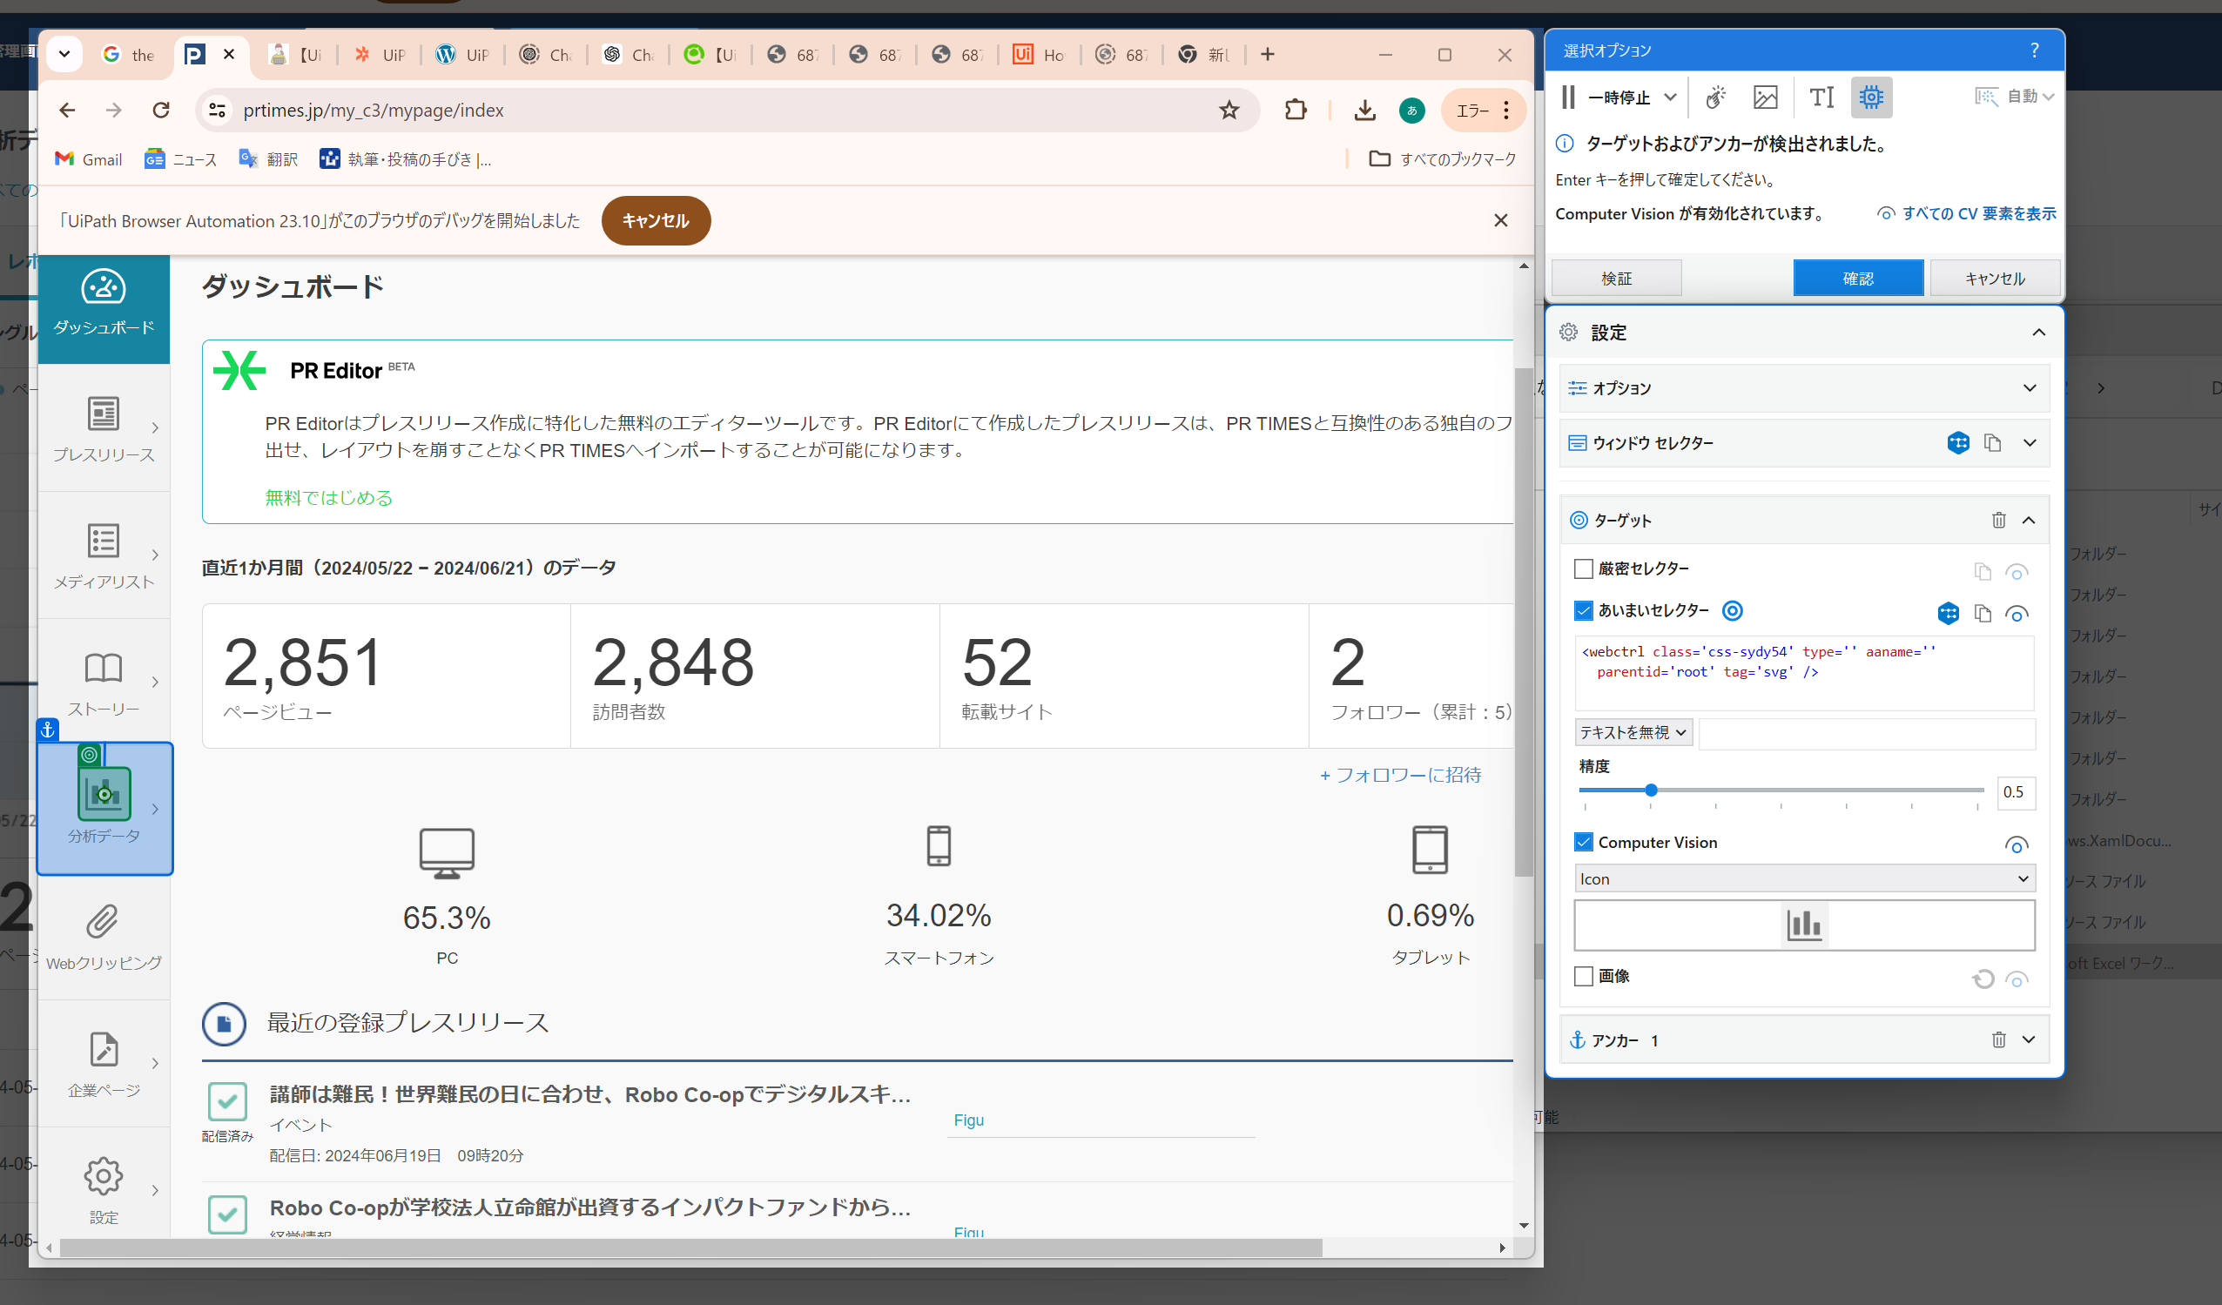
2. 分析データの取得〜ログイン後
セレクターはなるべく範囲を限定するように設定した。
ターゲットのみで指示できる箇所もあるが、右図の例のようなパターンだとターゲットだけでなく、アンカーも設定する必要があった。アンカーは似たようなターゲットが多い場合、uipathにターゲットを認識させるために設定する。

Slide 10
3. 取得した分析データの加工

Slide 11
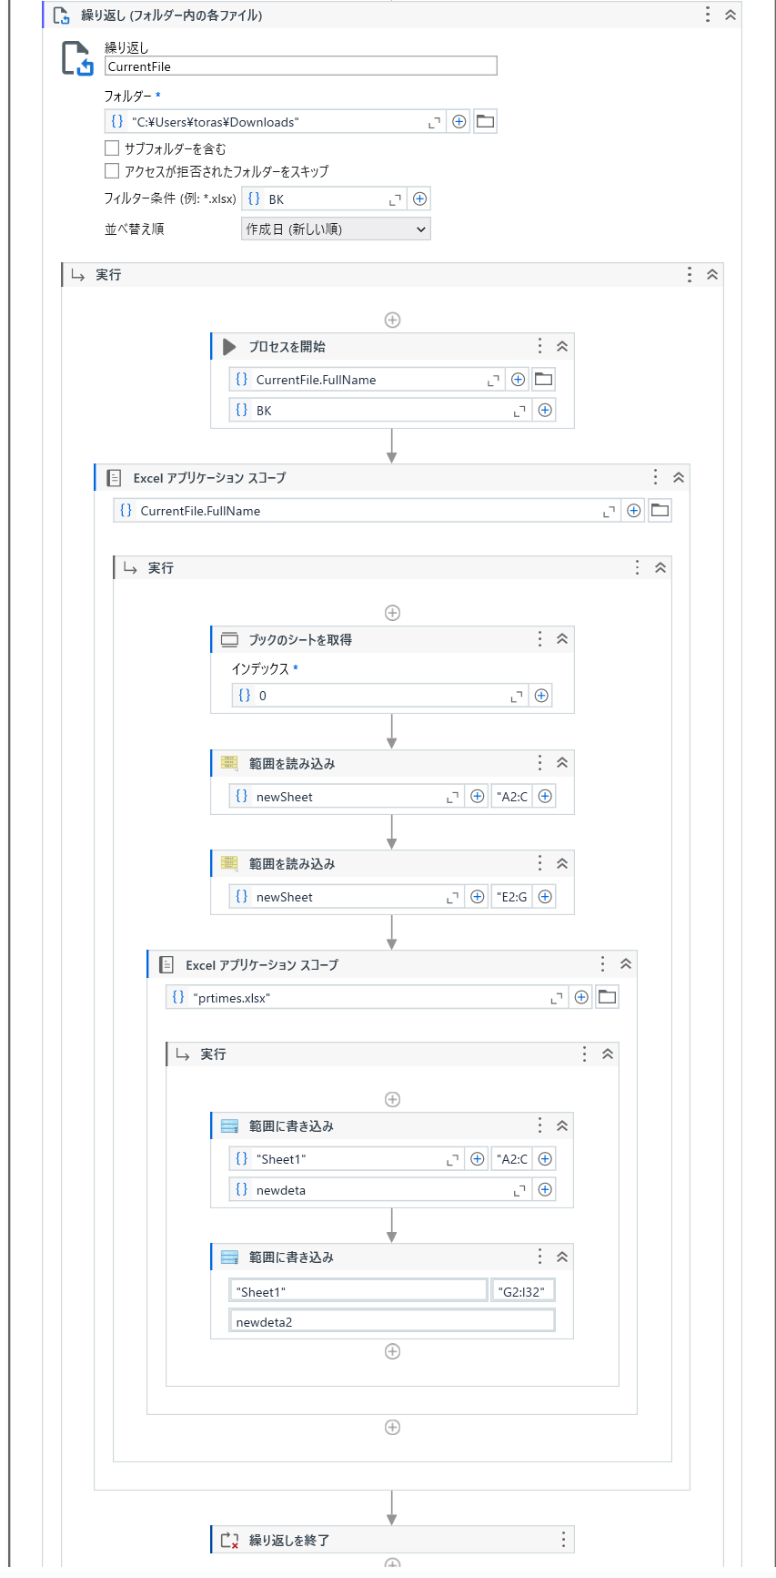
3. 取得した分析データの加工
目的：あらかじめ用意したエクセルファイルに取得したデータをコピー＆ペーストすることでchatgptが認識しやすい型にする。

Slide 12
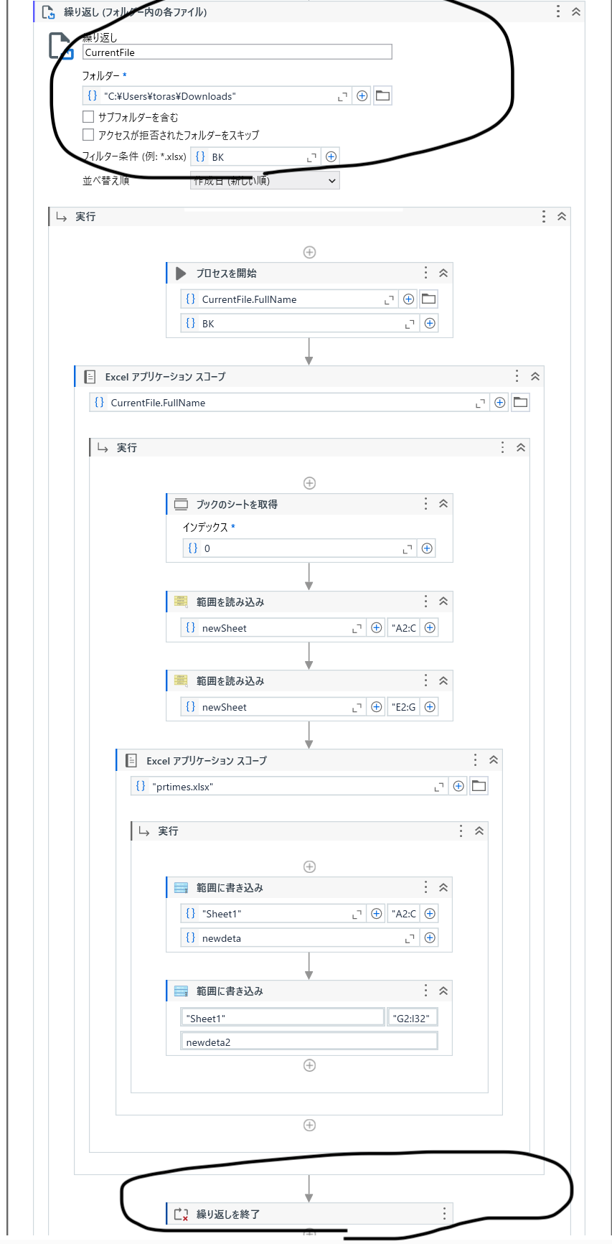
3. 取得した分析データの加工
★データ加工で苦労したステップ
数秒前にダウンロードしたファイルのデータを読み取ることが難しかった。
対策→新しい順に繰り返しアクテビティを行わせ、一回目で終了させることで上手くいった。

Slide 13
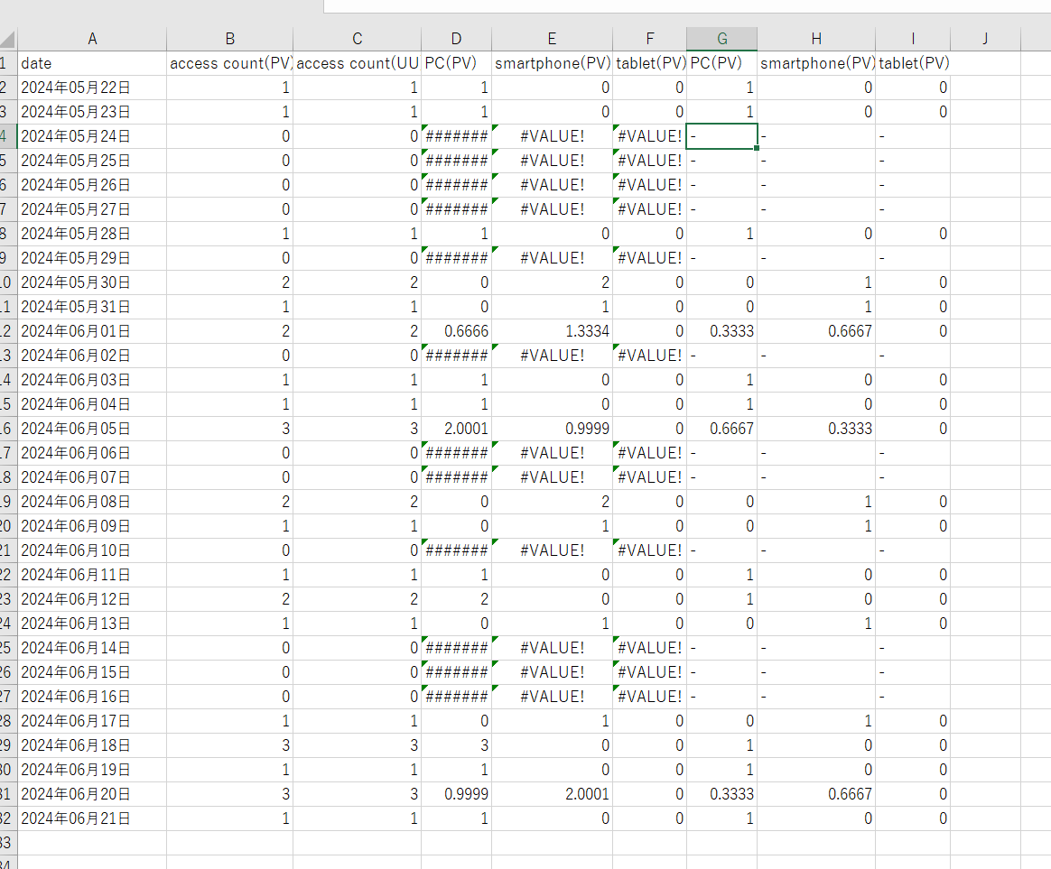
3. 取得した分析データの加工
やり残したこと
日付の英語変換、空欄の対処

Slide 14
4. 感想、課題
感想
個人的にはモダンよりもクラシックのアクテビティの方がシンプルで使いやすく感じた。双方のメリット、デメリットについてまだよく理解できていないので使い分け方などあれば知りたい。
課題
今回は一つのファイルをダウンロードするロボットを制作したが、たくさんのファイルを連続してダウンロードできるものを作れるとより良いと思った。
Chatgptの回答はプロンプトによって変化するため、良いプロンプトを作ることは今後の課題である。

Slide 15
Thank you for listening

